Slide 1


Slide 2
ESTADO DE FLUJO DE EFECTIVO
Tiene por objetivo Informar sobre la evolución de la situación financiera del emisor.

Slide 3
ESTADO DE FLUJO DE EFECTIVO
Un EFE, usado conjuntamente con el resto de los EF, permite al analista evaluar: a) los cambios en los activos netos de una entidad, su estructura financiera (incluyendo su liquidez y solvencia); y su capacidad para afectar a los importes y las fechas de los flujos de efectivo en su evolución

Slide 4
ESTADO DE FLUJO DE EFECTIVO
Nos ayuda a contestar preguntas tales como:
¿ Cual fue el impacto del resultado del período sobre la generación de efectivo?
¿ Por qué no se distribuyen dividendos si es que hubo ganancias?
¿ Como se financiaron las adquisiciones de bienes de uso?

Slide 5
ESTADO DE FLUJO DE EFECTIVO
Las respuestas no podemos obtenerlas directamente:
- del estado de situación patrimonial porque éste no informa flujos.
- del estado de resultados porque éste estado muestra ganancias y pérdidas devengadas.

Slide 6
El Estado de Flujo es de Efectivo y Equivalentes al efectivo.
Según las normas, los equivalentes al efectivo son inversiones a corto plazo que:
deben poder ser fácilmente convertible en una cantidad determinada de efectivo; y
deben estar sujeta a un riesgo insignificante de cambios de valor
Una inversión cumplirá estas condiciones solo cuando tengan vencimiento próximo.

Slide 7
Contenido y Forma
Deberán exponerse, separadamente los flujos provenientes de:
las actividades operativas
las de inversión
las de financiación
Para una mejor comprensión, deben incluirse también los saldos inicial y final del efectivo.

Slide 8
Suelen considerarse actividades de inversión a) las de adquisición y desapropiación de activos a largo plazo, b) las de inversiones en activos distintos a los que integren el efectivo
Ejemplos
Pagos por la adquisición ( y cobros por la venta) de bienes de uso e intangibles.
Pagos por títulos de capital o de deuda emitidos por otras empresas
Anticipos de efectivo y préstamos a terceros

Slide 9
Suelen considerarse actividades de financiación a los movimientos de efectivo resultantes de transacciones con los propietarios del capital (accionistas/socios) o con los proveedores de préstamos.
Ejemplos:
  Cobros procedentes de la emisión de acciones u otros instrumentos de patrimonio
  Cobros y pagos originados por préstamos, documentos, bonos, hipotecas, y otros préstamos a corto o largo plazo

Slide 10
Suelen considerarse actividades de operación a las que constituyen la principal fuente de ingresos de actividades ordinarias. Es una categoría residual
El Flujo de Efectivo Operativo es un indicador clave de la medida en la cual estas actividades han generado fondos líquidos suficientes para reembolsar los préstamos, mantener la capacidad de operación de la entidad, pagar dividendos y realizar nuevas inversiones sin recurrir a fuentes externas de financiación

Slide 11
Ejemplos:
  Cobros procedentes de las ventas de bienes y prestación de servicios
  Pagos a proveedores de bienes y servicios
  Pagos a empleados y por cuenta de ellos
  Pagos o devoluciones del impuesto a las ganancias

Slide 12
Impuesto a las ganancias
Los flujos de efectivos procedentes del impuesto a las ganancias se presentarán por separado, clasificados como flujos de actividades de operación, a menos que puedan ser específicamente identificados con actividades de inversión y de financiación.

Slide 13
Presentacion del Estdo de Flujo de efectivo
Existen dos métodos básicos:
El directo
El indirecto (o de la conciliación)

Slide 14
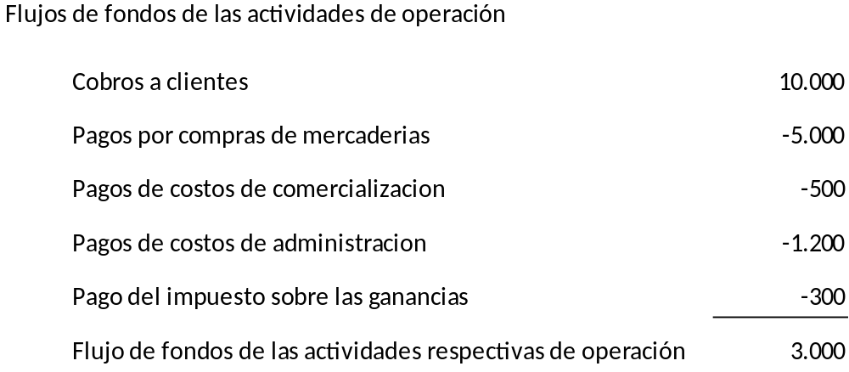
Presentacion del Estdo de Flujo de efectivo
El método directo muestra los efectos de cada tipo de transacción relevante. ( recomendado por las normas)

Slide 15
Presentacion del Estdo de Flujo de efectivo
El método indirecto muestra los efectos de las actividades de operación mediante conciliaciones. (más utilizado en la práctica) A la ganancia o pérdida informada en el estado de resultados se le suman o restan:
Los ingresos, gastos, ganancias y pérdidas y el impuesto a las ganancias que se devengaron en el periodo pero no motivaron flujos de fondos.
Los flujos de efectivo producidos por operaciones que dieron o darán lugar a resultados en otros períodos.

Slide 16
